Slide 1


الدرس الثالث

Slide 2
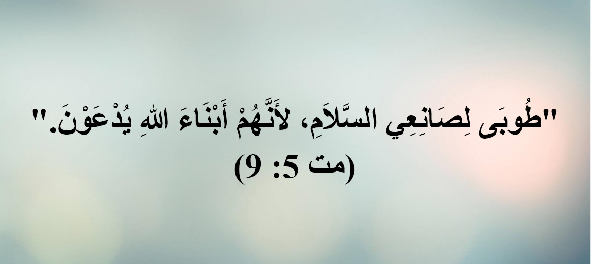

Slide 3

مفاهيم السلام
1) السلام الروحي : وهو السلام الذي حققهُ الرب يسوع بينَ الله الآب والبشر. إذ صالحنا مع الله بعد أن كانت الخطيئة قد أبعدتنا عنهُ وأفقدتنا نعمة صداقته.
السلام الذي يمنحهُ المسيح للمؤمنين يختلف عن سلام هذا العالم إذ هو ( سلاماً روحياً داخليّاً ثابتاً، يبعث الطمأنينة في النفس لأنه صادر عن المحبة الإلهيّة.
2) السلام بمعناهُ الحصري : وهو الإنسجام بين الأفراد والجماعات والشعوب في الوفاق والتأخي وهو ضد الحروب والفِتَن والإنشقاقات فهو يبعث ( الإستقرار وراحة الفكر ).
3) نحنُ المسيحيين نؤمن بالسلام ونعمل لأجلِهِ، من خلال محبة القريب والتسامح فهي من سمات السلام.
4) البُشرى : مثل السلام الذي أعطاهُ الملاك جبرائيل للعذراء مريم بقوله لها : ( السلامُ عليكِ يا ممتلئة نعمةً) هنا تعني البشرى العظمى بميلاد رئيس السلام.

Slide 4
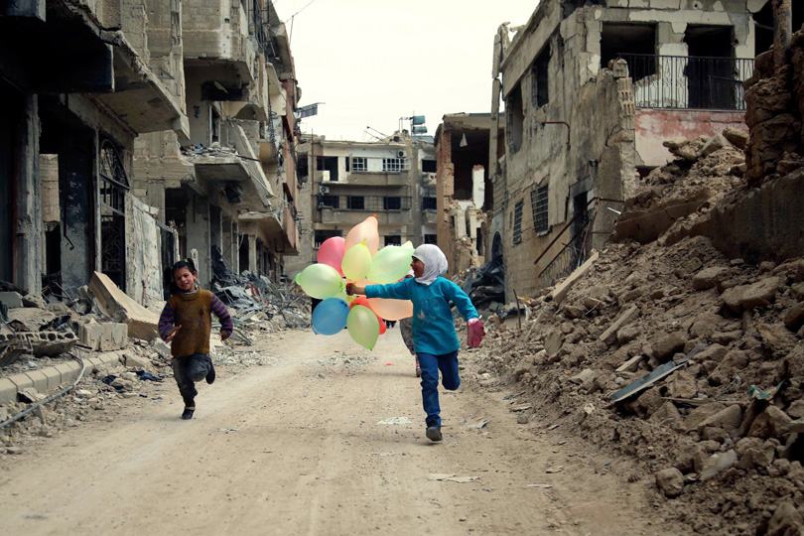
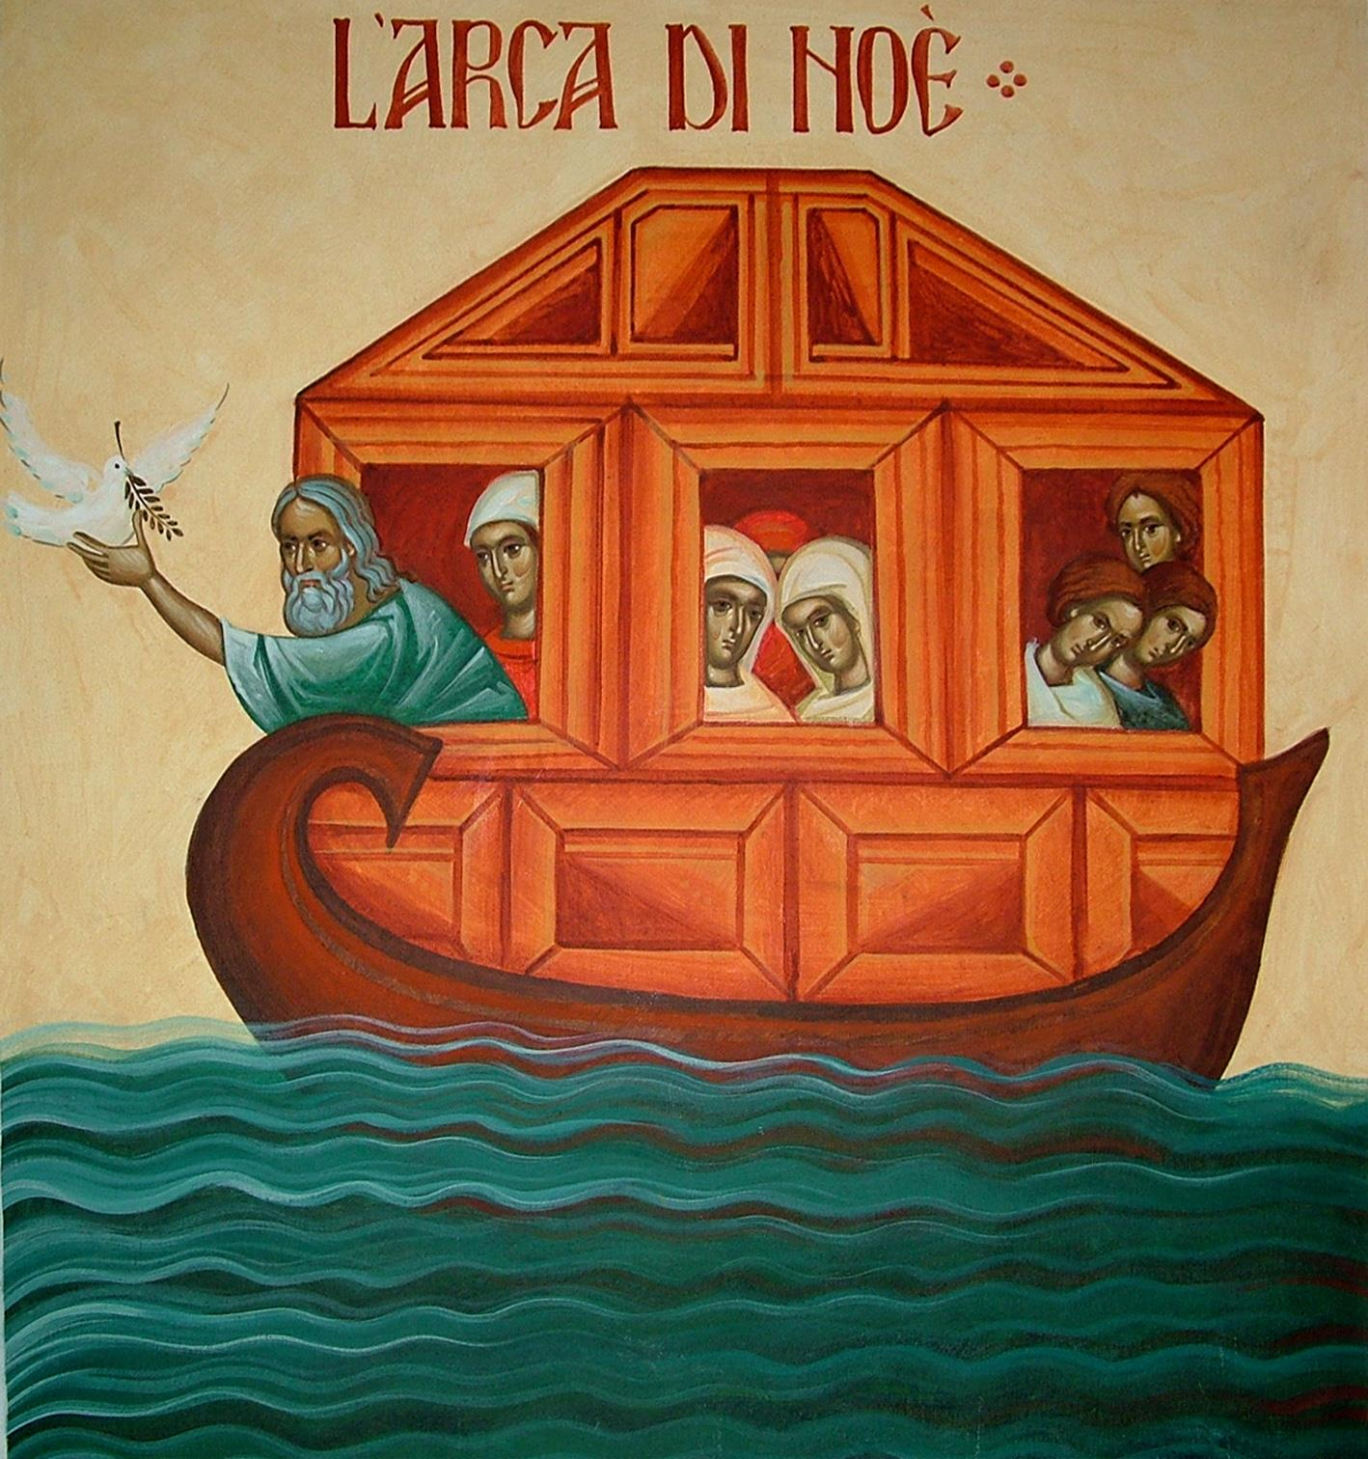
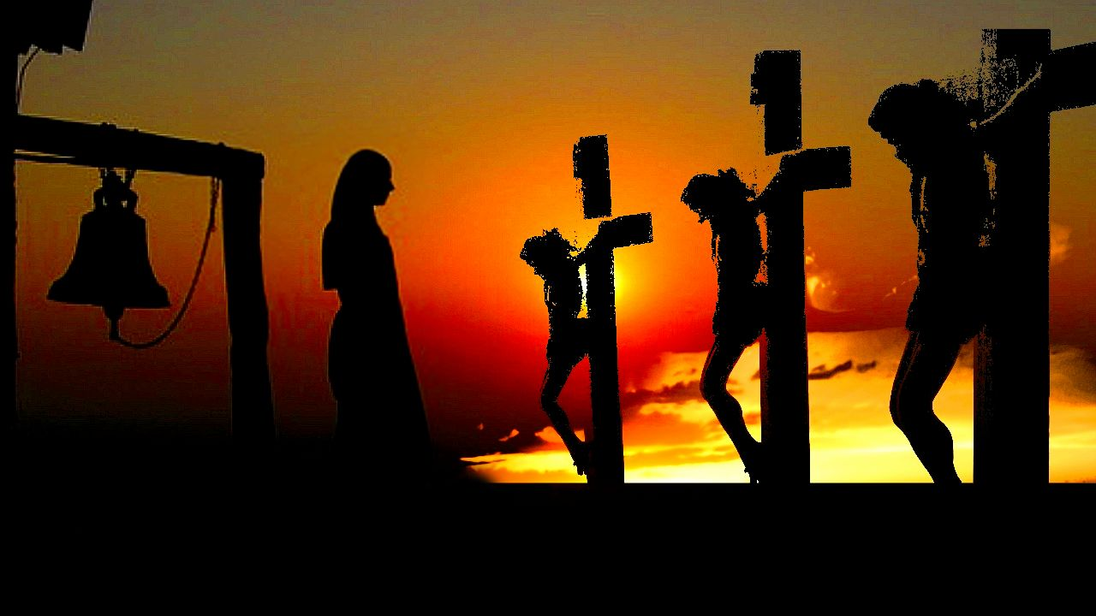

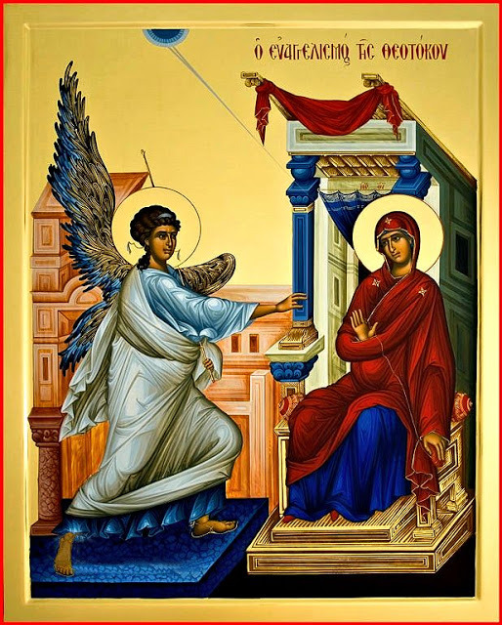
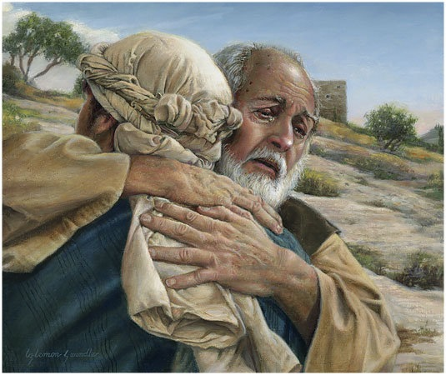
السلام من الحروب
طوفان نوح
المصالحة مع الله
سلام كل العالم
بشارة مريم
السلام مع الآخرين

Slide 5

يسوع رئيس السلام
إنَّ غاية تجسُّد المسيح كانت إحلال السلام ما بين الله والبشر وقد دعاهُ
أشعياء النبي برئيس السلام قبل ولادته بمئات السنين.
مهمه : اقرأ ( أشعياء 9 : 6 ) واستخرج الآية واكتبها في دفترك.
يتصف الرَّب يسوع المسيح برئيس السلام للإعتبارات الآتية :
1- لأنَّ الملائكة بشَّرت سكان الأرض يوم ميلاده بسلام .
" المجد لله في العلى وعلى الأرض السلام " (لوقا 2 : 14 ).
2- لأنَّ السلام الذي مَنَحَهُ للبشريّة لم يستطع غيرهِ أنّ يمنحه إياها.
3- لقد نشر المسيح السلام بين الشعوب المختلفة المتعادية.
4- المناداة بالسلام هي بمثابة الإعلان عن المسيح :
لأنَّ المسيح هو سلامنا. (أفسس 2 : 40). وإنجيلهُ إنجيل سلام ( أفسس 6 : 15 )
وتلاميذَهُ فاعليّ السلام ( متى 5 : 9 ).

Slide 6
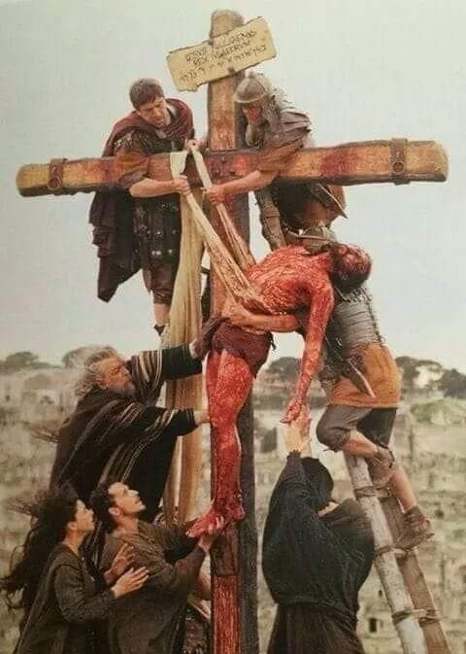
أركان السلام الحقيقي
1- المحبة : وهي الركن الأول والجوهري في السلام وتثبيت دعائمه، لأنها لا تسمح بخلق الإضطرابات أو بث روح العِداء بين الناس.
2- الإيمان : لأنَّ المؤمن بالله لا يبتعد عن شريعة الله، بل يعمل بما توصي هذه الشريعة. لذلك بما أنّ الإيمان دافع قوي إلى السلام كذلك الإيمان يقضي بالأخوَّة بين الأفراد والجماعات بإعتبارهم جميعاً أبناء الله الواحد.
3- التضحية : إن عمل السلام أمر شاق يتطلب تحقيق تضحية كبيرة، إذ إنَّ صانع السلام يتحمل المتاب والألام في سبيل تخفيفها عن الآخرين. وكثيراً ما يضطر إلى التضحية بأغلى ما يملك لأجل تحقيق مبتغاه.
مهمه : أذكر مثالين من الكتاب المقدس عن التضحية من أجل إحلال السلام .

Slide 7
السلام في الكتاب المقدس :
يذكر الكتاب المقدس وصايا عديدة مِن أجل السلام. لأنَّ السلام أخًّ للحقّ.
يقول الكتاب المقدس ( زكريا 8 : 19 ) " أحِبُّوا الحقَّ والسلام ".
وأيضاً ( مزمور 33 : 15 ) " جانِب الشَّر واصنع الخير، ابتغِ السلام واتبعهُ ".

Slide 8
نتائج السلام :
للسلام نتائج طيِّبَة يمكن تلخيصها بما يلي :
1) البُنوَّة لله : هي نعمة عظمى لا تقِل شأناً عن نعمة صورة الله التي وهبها لنا يوم خلقنا على صورته.
وأنَّ الله يعتبر صانعي السلام هم أبناء له " طوبى لصانعي السلام، فإنهم أبناء الله يُدعَون "
2) راحة الضمير : يتمتع صانع السلام براحة الضمير لأنَّ الضمير الحي لا يرتاح إلا للأعمال الصالحة اليافعة للإنسانية ومنها السلام مع الله ومع البشر.
3) البُنيان : أي التقدم ، بحيث أنَّ السلام دعامة كبرى للتقدُّم . وهي الطريق للتقدم والإزدهار كما نشاهد في البلدان التي تعيش بسلام وطمأنينة فهي تسير نحو التقدم والإزدهار.
4) العدالة : وهي تقتَضي بالمساواة بين أعضاء الأسرَة البشرية.

Slide 9
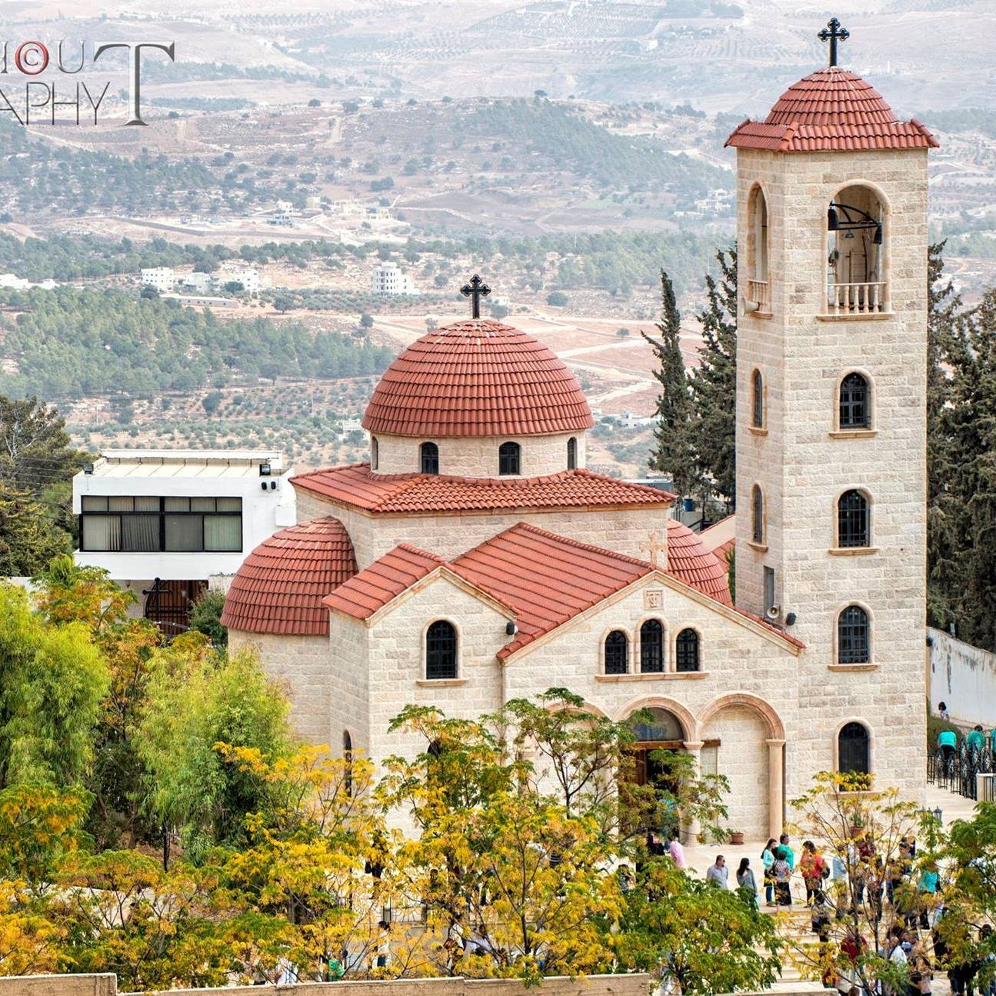
السلام والكنيسة :
مِن جهة الكنيسة فإنَّ السلام هو أعظم وسيلة لإنتشارها ونموها في الروحيّات، إنها كانت تنمو وتنتشر بسرعة هائلة كُلمَا كانت بسلام يقول الكتاب المقدس :
( أعمال الرسُل 9 : 31 ) " وأمّا الكنيسة .. فكانت في سلام وكانت تُبنى "
والسلام هو هدف من أهداف الكنيسة حيث تسعى جاهدة في سبيل نشرهِ وتدعو إلى حل الخلافات في ضوء العقل والضمير وعلى أساس الحق والعدل والمساواه والإنصاف. وعدم استلاب حقوق الآخرين ورفع الظلم عنهم.

Slide 10
الله معكم أحبتي

